Slide 1
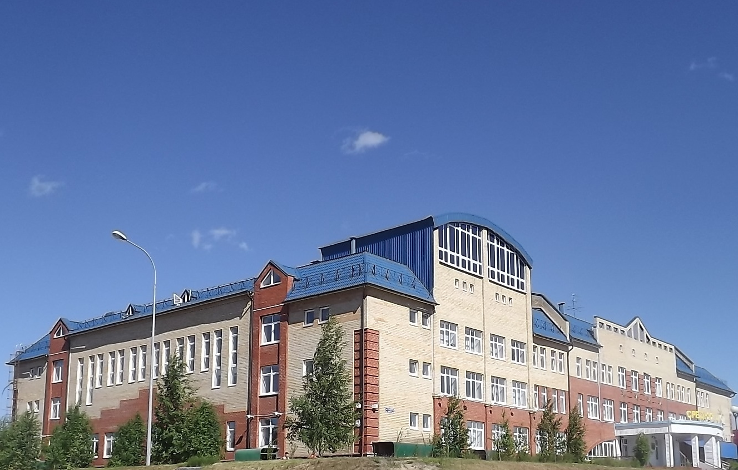

Slide 2
Текст - это связное высказывание, состоящее из нескольких предложений, объединенных одной темой, тесно связанных между собой грамматически и по смыслу.

Slide 3
РЕДАКЦИЯ ГАЗЕТЫ

Slide 4
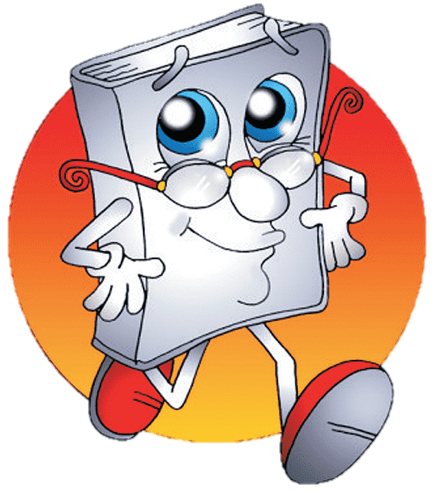
Редакция - учреждение, занимающееся подготовкой и выпуском какого-нибудь издания.

Slide 5
Редактор — человек, работающий в редакции журнала или газеты. Проверяет, исправляет (редактирует) тексты статей предназначенных для публикации.

Slide 7
-рядом, сад, со, открылся, школой, детский
-щенка, на, подарили, день, Саше, рождения
-устроили, на, танцы, журавли, болоте
-школьная, выиграла, команда, футболу, по, соревнования
-в, зацвели, душистые, лесу, ландыши.

Slide 8
в Ханты-Мансийске

Slide 9
Утром люди увидели землю в белом наряде. Выглянуло солнце и всё засверкало. На ветвях берёзки и осинки чудесная бахрома. Деревья стояли в инее. Сегодня ночью шёл снег.

Slide 10
Сегодня ночью шёл снег. Утром люди увидели землю в белом наряде. Деревья стояли в инее. На ветвях берёзки и осинки чудесная бахрома. Выглянуло солнце и всё засверкало.

Slide 12
Шла лиса по лесу. Вдруг она почуяла. Побежала на запах. Только хвост в кустах замелькал. Да не удалось полакомиться. Не угнаться ей за шустрым.

Slide 13
Шла лиса по лесу. Вдруг она почуяла ______. ______ побежала на запах. Только ______ хвост в кустах замелькал. Да не удалось полакомиться______. Не угнаться ей за шустрым______.
Слова-помощники:
зайца, лисица, рыжий, плутовке, зайцем.

Slide 14
Шла лиса по лесу. Вдруг она почуяла ______. ________побежала на запах. Только ________ хвост в кустах замелькал. Да не удалось полакомиться_________. Не угнаться ей за шустрым________.
зайца
Лисица
рыжий
плутовке
зайцем

Slide 15
МНЕ БЫЛО ИНТЕРЕСНО, ПОТОМУ ЧТО…

Slide 16
РЕДАКЦИЯ ГАЗЕТЫ

